Slide 1

KUR’AN-I KERİM HARFLERİNİ
ÖĞRENİYORUM
Sizin en hayırlınız Kuran’ı Kerim’i öğrenen ve öğretendir.
Hz. Muhammed (s.a.s.)
Kaynak Eser : ‘Benim Elifbam’ - Hayrat Neşriyat

Slide 2


Slide 3
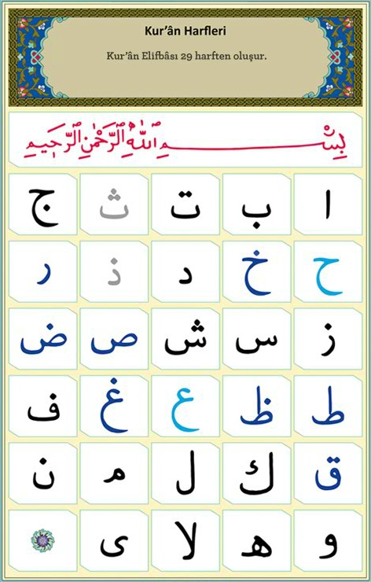

Slide 4
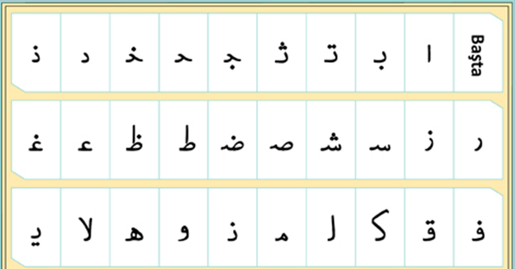

Slide 5
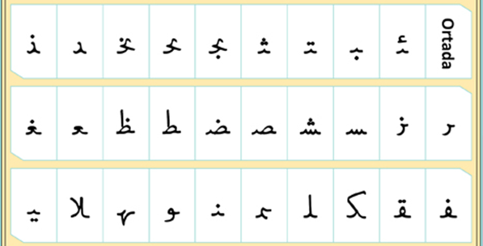

Slide 6
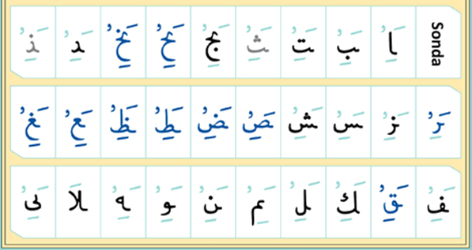

Slide 7
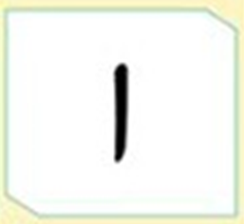

Slide 8
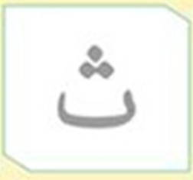
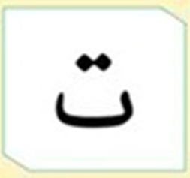
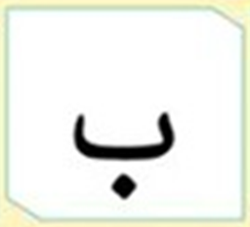

Slide 9




Slide 10
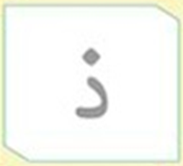
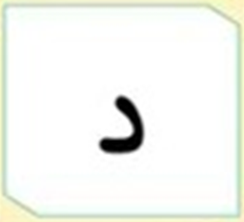

Slide 11
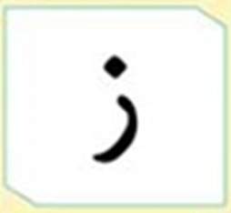


Slide 12
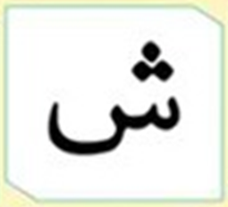
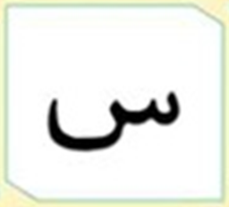

Slide 13



Slide 14



Slide 15



Slide 16

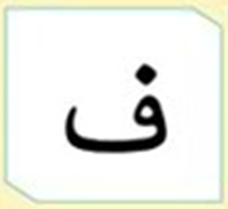

Slide 17
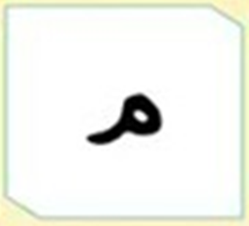
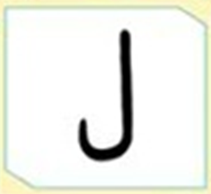
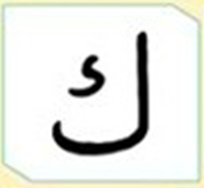
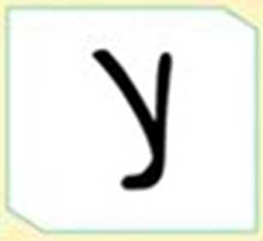
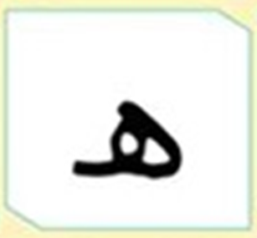
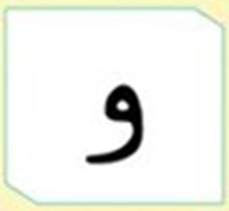
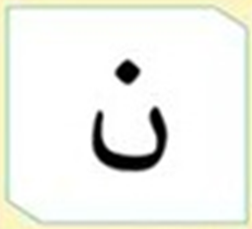
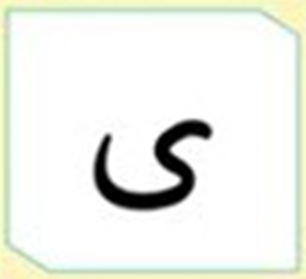

Slide 18
PELTEK HARFLER

Slide 20


Slide 21


Slide 22


Slide 23


Slide 24


Slide 30
KUR’AN-I KERİM HARFLERİNİ
ÖĞRENİYORUM
Sizin en hayırlınız Kuran’ı Kerim’i öğrenen ve öğretendir.
Hz. Muhammed (s.a.s.)
Kaynak Eser : ‘Benim Elifbam’ - Hayrat Neşriyat

